Slide 1
Наставни предмет: Физичко васпитање
Разред: II
Датум: 10.4.2020.

Slide 2
ЗДРАВА ХРАНА

Slide 3
Здрава храна сваког дана
Правилна исхрана је важна за здравље сваког човека.То значи да морамо да једемо разноврсну храну обогаћену воћем и поврћем.
Обавезни оброци које морамо да имамо у току дана су:
Доручак,
Ручак,
Вечера.
Између доручка и ручка пожељно је да имамо ужину.

Slide 4
Пирамида здраве исхране
На слици можеш видети пирамиду здраве исхране.
То значи да у нашем јеловнику морамо да имамо разноврсну храну како бисмо били здрави и јаки.
Нездрава храна слаби наш организам, и моће доћи до губитка имунитета.
Превише хране може да доведе до гојазности.
Зато, будите умерени у храни, трудите се да оброци буду редовни, у току целог дана.

Slide 5
Хлеб и тестенина
Хлеб често користимо у исхрани.
Поред белог хлеба, имамо и интегралне хлебове добијене од хељдиног, раженог и спелтиног брашна.
Интеграли хлебови имају више хранљивих материја и у себи садрже различито зрневље (лан, сусам, овас...) које је потребно организму да би правилно функционисао.

Slide 6
Воће и поврће
Воће и поврће је храна биљног порекла.
Садржи доста витамина од којих је најважнији витамин C.
Витамин C нас штити од прехлада и јача наш организам.
Можемо га наћи у лимуну, кивију, паприци, парадајзу...

Slide 7
Млеко и млечни производи
Главни састојак млека је калцијум.
Веома је важан за правилан раст ваших зуба и костију.
Потребно је да га уносимо сваки дан у наш организам.

Slide 8
Риба и месо
Риба и месо садрже беланчевине.
Веома су важне намирнице за развој мишића.
За здравље и правилан развој важно је да једемо разноврсне врсте меса.

Slide 9
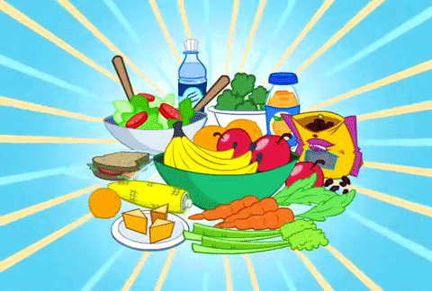
Нездрава храна
Често се дешава да здраву храну заменимо нездравом храном.
Морамо бити пажљиви у одабиру јеловника и избегавати нездраву храну коју чине газирани сокови, различите врсте грицкалица, слаткиши, брза храна...
Таква храна има много штетних састојака који лоше утичу на организам и наше здравље.

Slide 10
Слаткиши
Слаткиши су омиљена намирница коју деца радо једу.
Слаткиши у себи садрже шећер који пружа енергију
Ипак, морамо бити јако пажљиви јер превелика употреба слаткиша може да доведе до бржег кварења зуба, али и до гојазности.

Slide 11
Сада се припремите за разгибавање!
Направите себи довољно простора за извођење вежби. Будите пажљиви да се не бисте повредили. Припремите се за вежбање и обуците вашу опрему. Посетите следећи линк и уживајте!
https://www.youtube.com/watch?v=-BsbLToBCbk

Slide 12
ХВАЛА НА ПАЖЊИ!

